Slide 1
Analiza delovno aktivnega prebivalstva in BDP Slovenije
Podatki
Viri podatkov: https://podatki.gov.si/dataset/surs0700992s, https://podatki.gov.si/dataset/surs0301935s?resource_id=8935a064-5888-4ab9-9066-0838f6f2743b
Prvotni namen zbiranja: spremljanje števila in strukture zaposlenih oseb po starosti in regijah v povezavi s takratno gospodarsko stanje države in sestave BDP po posameznih opazovanih komponentah
Tipi podatkov: števci in opisni atributi (besedilne oznak regij, starostnih skupin, let, mesecev, …)
Obseg podatkov:
Delovno aktivno prebivalstvo [statisticna regija, starostni razred, leto, mesec]
Izdatkovna struktura BDP[transakcije (končna potrošnja gospodinstev, izvoz blaga, investicije, izvoz, …), meritve (tekoče cene, stalne cene, % od BDP, …), leto (od 1995 do 2024, po en zapis za vsako leto)]
Predprocesiranje podatkov: v obeh bazah podatkov smo preverile sladnost časovnih obdobij, odstranile smo manjkajoče vrednosti, odstranile smo leto 2025, ker nimamo še podatkov za celo leto.
- združevanje virov
Posebnosti: podatki pred letom 2007 so preračunani iz tolarjev v evre
Glavna vprašanja/cilji podatkovnega rudarjenja
Kako se je spreminjala starostna struktura delovno aktivnega prebivalstva v različnih regijah?
Kakšna je povezava med delovno aktivnim prebivalstvom in BDP?
Kakšna je povezava ustvarjenim BDP delovno aktivnega prebivalsta in določena poraba BDP s strani vlade?
- Nika Demšar
- Urška Frelih Uhelj
- Anja Klančar
- Eva Müller

Slide 2
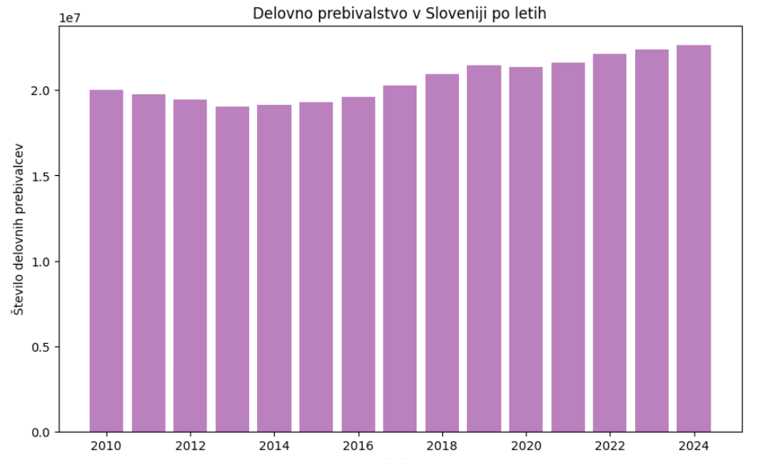
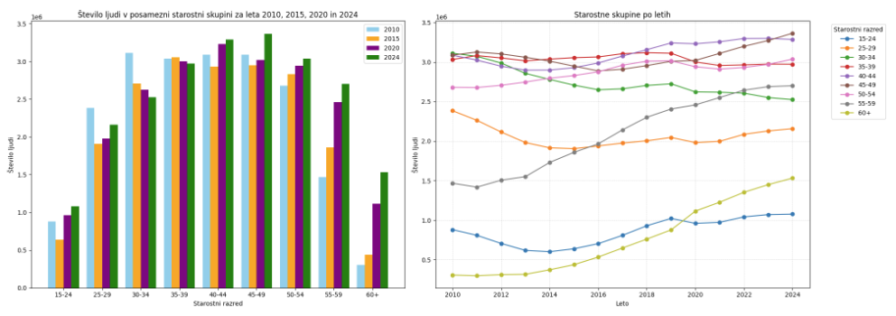
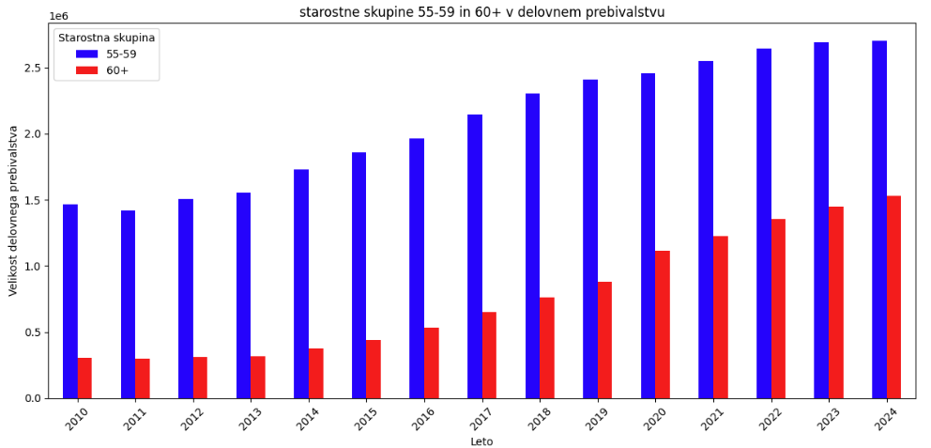
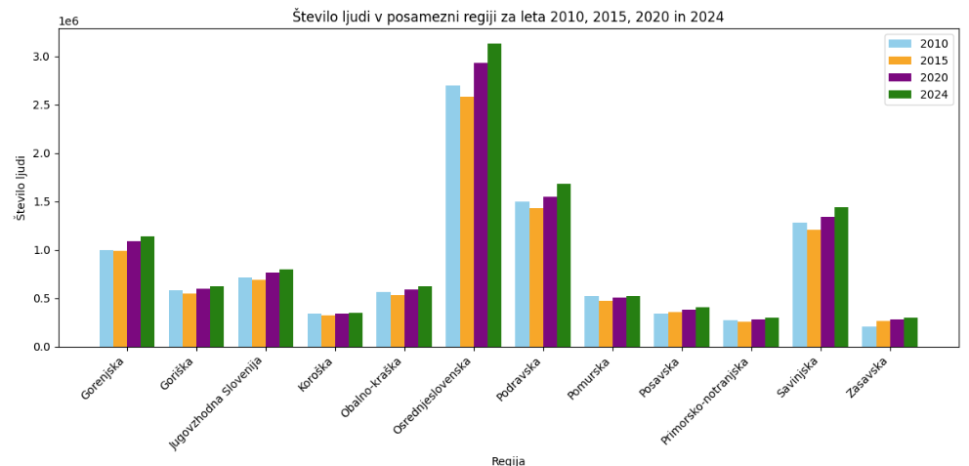
Podroben opis ciljev in metod
Rezultati/dosedanje ugotovitve/odprta vprašanja
Kako boste dosegli cilj 1 oziroma odgovorili na vprašanje 1…
Vprašanje 1: Kako se je spreminjala starostna struktura delovno aktivnega prebivalstva v različnih regijah?
CILJI:
Ugotiviti, katere starostne skupine so bile najbolj številčne skozi leta
Ugotoviti, kako se po regijah spreminjajo deleži starostnih skupin skozi leta (staranje prebivalstva, kasnejše upokojevanje, …)
Ugotoviti, kako se po regijah razlikujej število delovno aktivnih ljudi
METODE:
Priprava in predprocesiranje podatkov: iz podatkov o delovno aktivnem prebivalstvo izbrale ključna leta za analizo (zaradi preglednosti) in jih razdelile na dva sklopa (starostne skupine, regije)
Metode vizualizacije:
Stolpični graf za starostne skupine (za vsako leto seštevek delovno aktivnih po starostnih regijah – vsako leto ima svojo bravo)
Linijski graf – spremembe po letih za število prebivalcev
Stolpični graf po regijah: iz podatkov smo prikazale število zaposlenih po posameznih regijah s primerjavo po letih.

Slide 3
Dodatna prosojnica za rezultate oz. odprta vprašanja (če potrebno)
UGOTOVITVE:
Število delovnega prebivalsrva se v Sloveniji počasi povečuje
Glede na starost je največ delovnega prebivalstva v starostnih skupinah med 35-54
Močen porast števila delovnega prebivalstva v starostnih skupinah 55-59 in 60+
Precejšen padec števila delovnega prebivalstva v starostni skupini 30-34
V vseh regijah se količina delovnega prebivalstva spreminja podobno – najbolj izstopa osrednjeslovenska regija, kjer vidimo, da je porast števila delovnega prebivalstva z leti najbolj narastla

